Slide 1


Séance d’information
Stefanie Gonzalez
12 janvier 2026

Slide 2






Quelques règles de bon usage :
  Allumez la caméra et rencontrons-nous!
  Couper vos micros
  Lever la main pour poser une question
  Les questions et réponses courtes sont les meilleures
  N’hésitez pas à utiliser le tchat!
Notes:
WHY: Various estimates show that about 10% of people with an asylum background have a university degree. However, apart from a small proportion, it can be observed that university graduates often work in unskilled jobs (catering, cleaning, transport, etc.). A de-skilling of skills is thus observed. In addition to the particularly low employment rate of refugees and asylum seekers in Switzerland, the development of a professional integration solution adapted to asylum seekers with a university degree was expected. The Academic Horizon programme at the University of Geneva was born in February 2016 out of these observations.
With the large number of Turkish nationals, the rate of academics is 25%.
In Geneva, the employment rate of refugees in Switzerland has increased significantly in one year (from 12% to 24%). However, these jobs are precarious and do not allow them to leave social assistance in the long term.

Slide 3
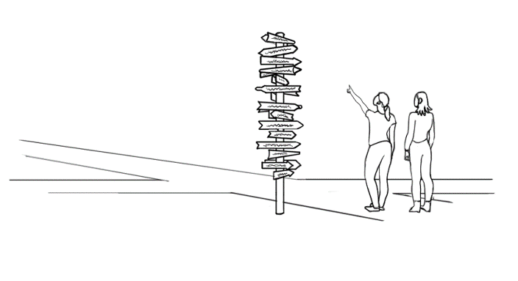
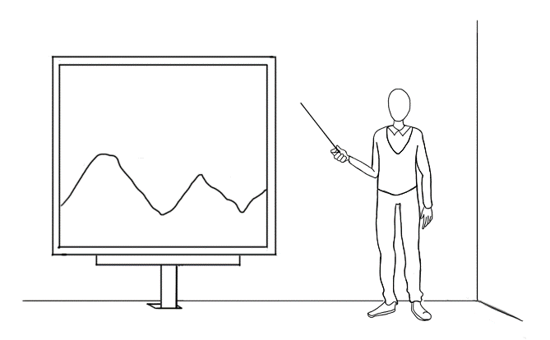
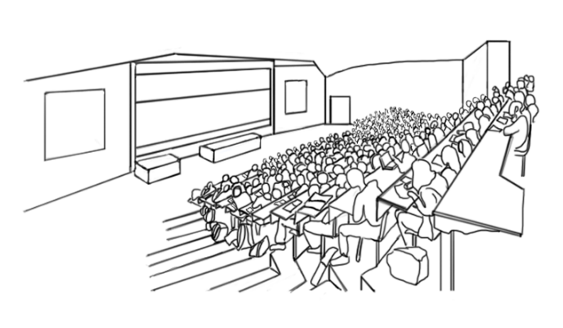
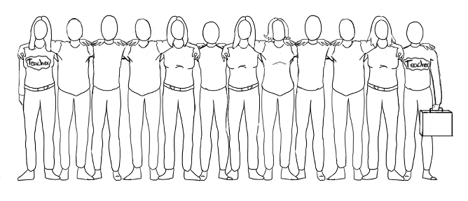
Quatre dimensions
Suivi académique et professionnel
Langue et intégration
Accès aux enseignements des Hautes Écoles
Communauté
Horizon académique
-> Un programme sur une ou plusieurs années, en fonction du niveau de français.
Notes:
Programme exigeant en ce qui concerne la progression du français – avec une durée limite de participation fixé a 8 semestres pour les personnes qui rentrent avec un niveau A1.

Slide 4
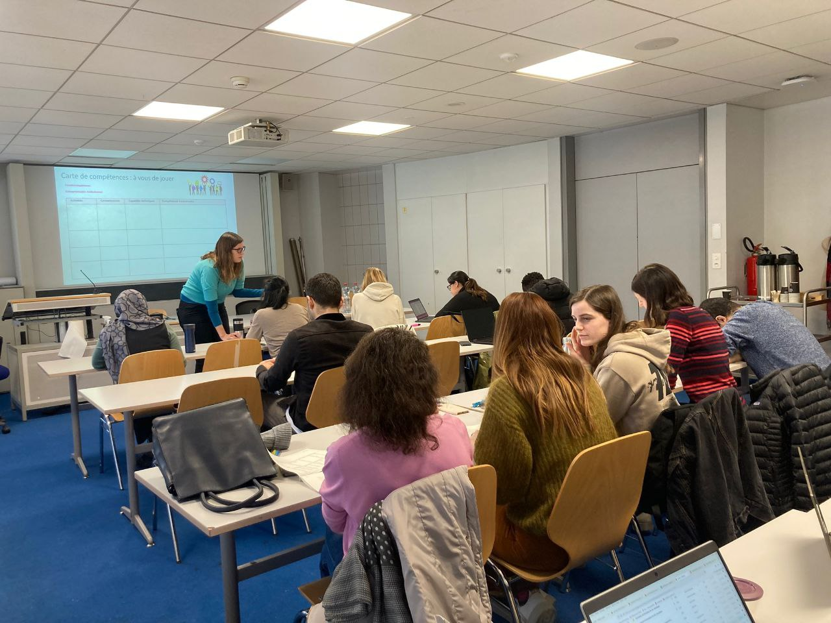
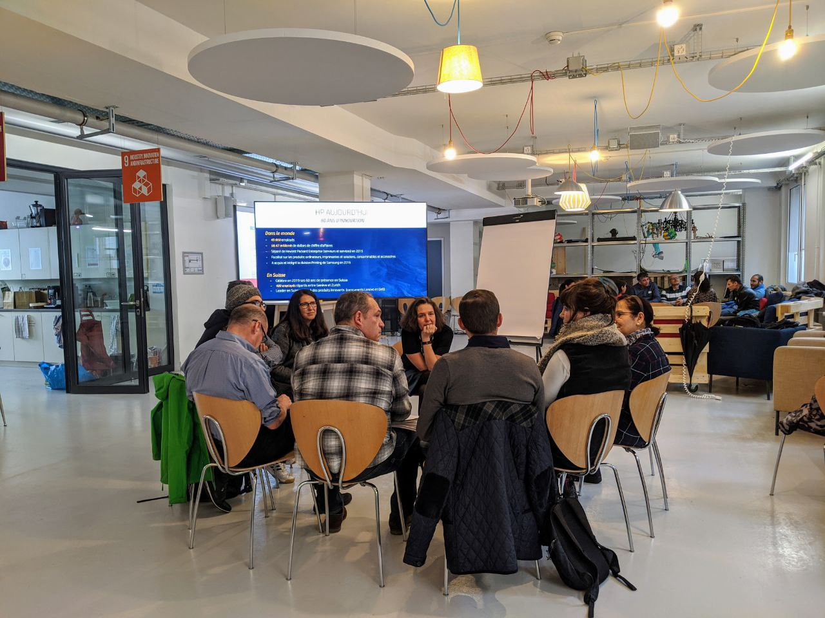
Quatre dimensions
Suivi académique et professionnel
Suivi de groupe et individuel
Ateliers
Construction du projet académique et professionnel
Soutien administratif pour l’admission dans les Hautes écoles
Workshop sur la valorisation des compétences, 2023
Workshop sur l’employabilité, 2019

Slide 5
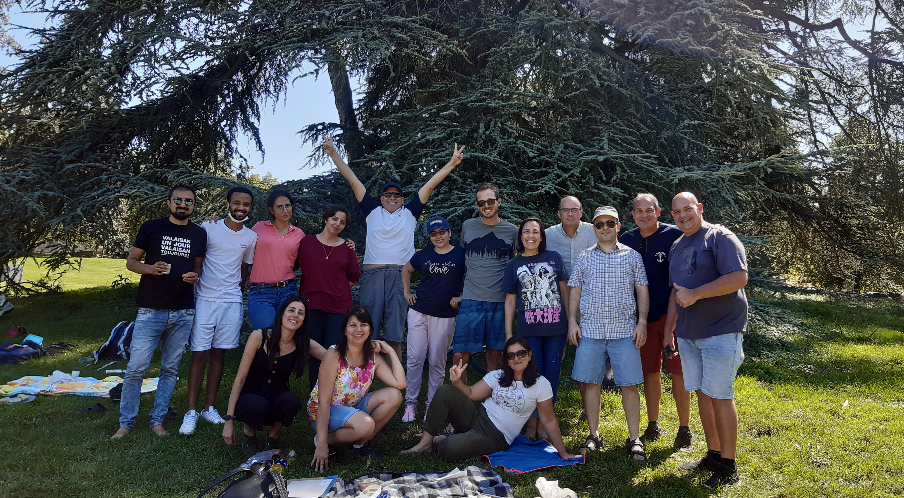
Quatre dimensions
Cursus Langue et intégration
Cours de français jusqu’au niveau B2
6 semaines de cours intensifs pendant l’été (en fonction du permis de séjour et niveau de langue)
Français «académique»
Environ 7 à 10h de cours par semaine
Repas canadien fin des cours d’été, 2020
Notes:
Programme qui n’est pas intensif – proactivité / autonomie et travail individuel exigé.

Slide 6
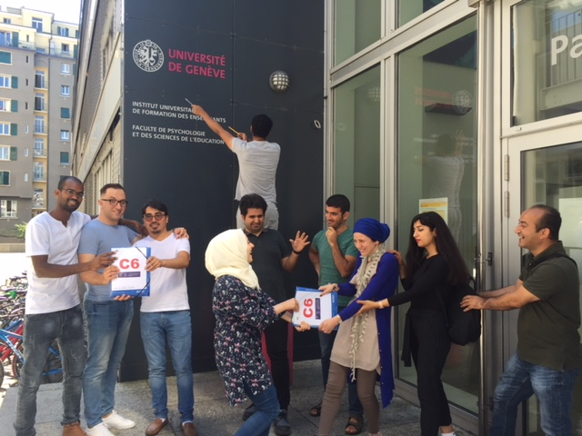
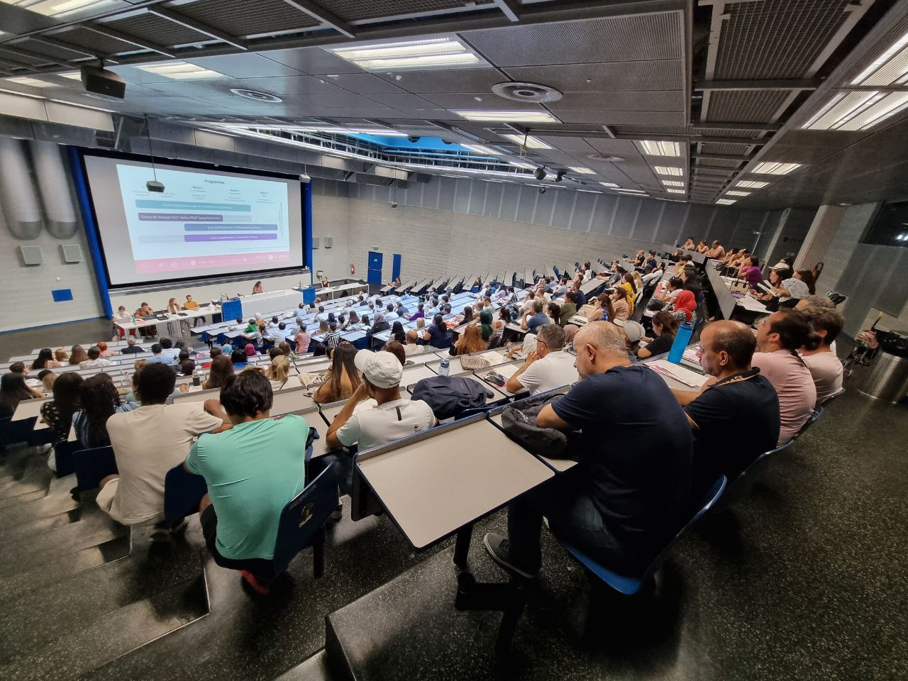
Quatre dimensions
Accès aux enseignements des Hautes Écoles
Dès le B1 – accès aux cours de l’université ou dans une Haute école spécialisée (sauf exception)
Possibilité de passer les examens
Vous testez votre objectif de formation
Fin des cours d’été, 2018
Séance d’accueil, 2023

Slide 7
Environ 7 à 10h de cours par semaine de français
Environ 7 à 10h de cours par semaine dans la faculté
= > même temps de travail en autonomie, programme à plein temps
Horaires matin et après-midi (pas le choix des horaires)
Un programme sur une ou plusieurs années, en fonction du niveau de français.
Une aisance dans l’usage des outils informatiques essentiels est demandée:
  Ordinateur, e-mail, la suite Office et Internet.

Slide 8
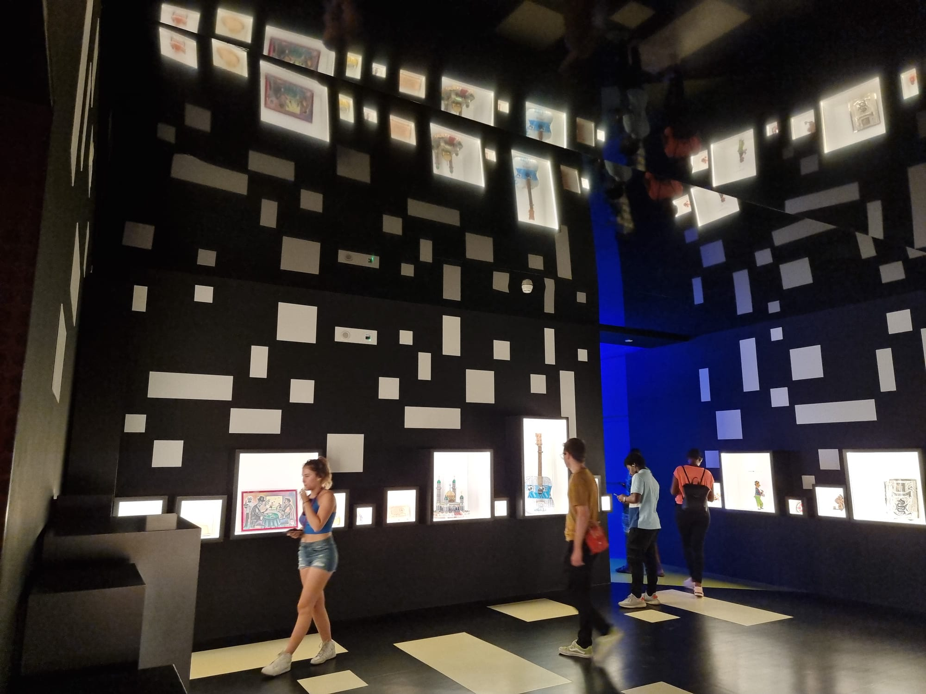
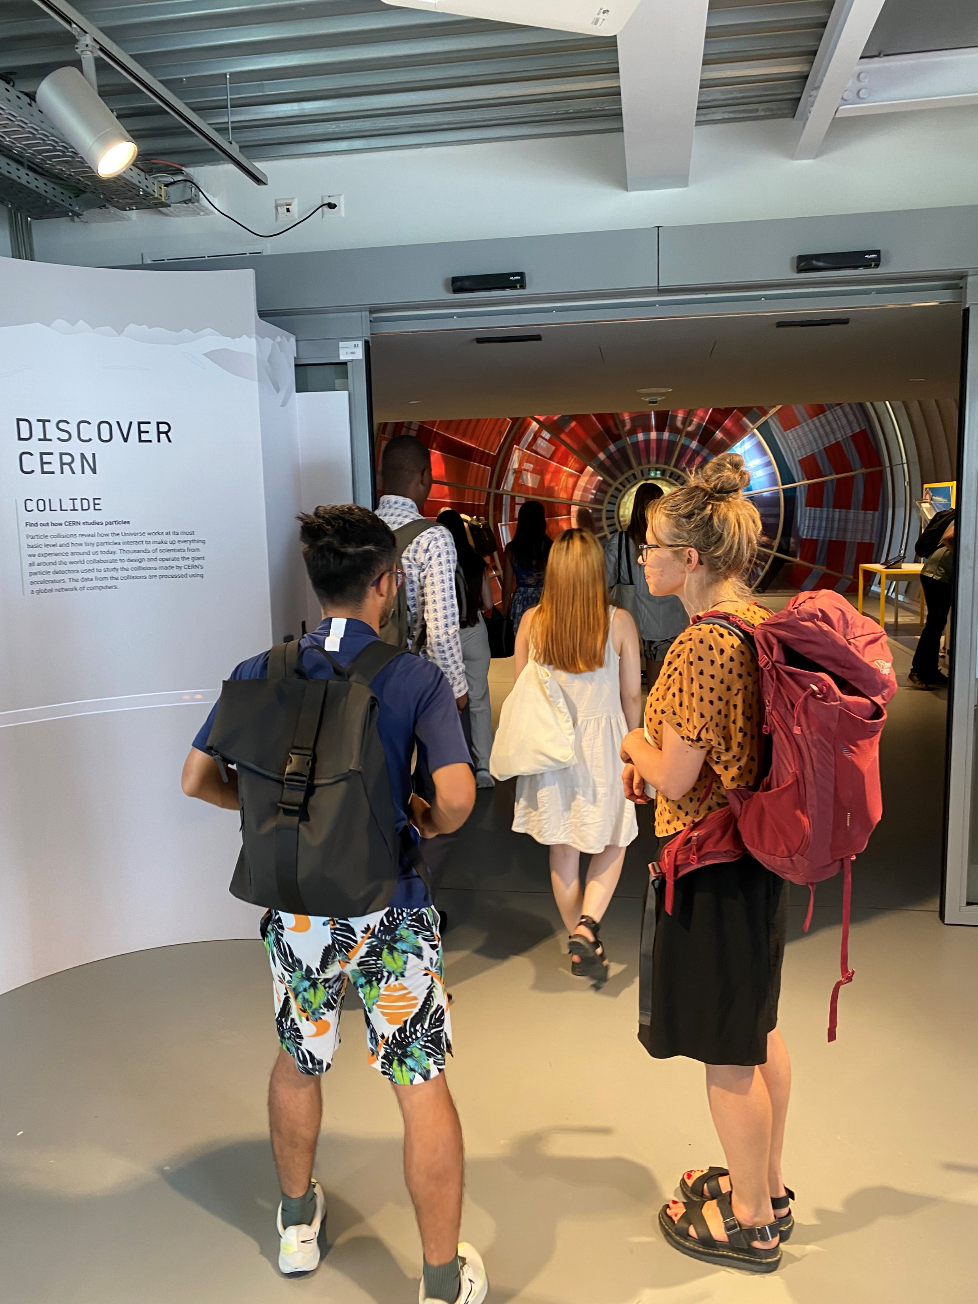
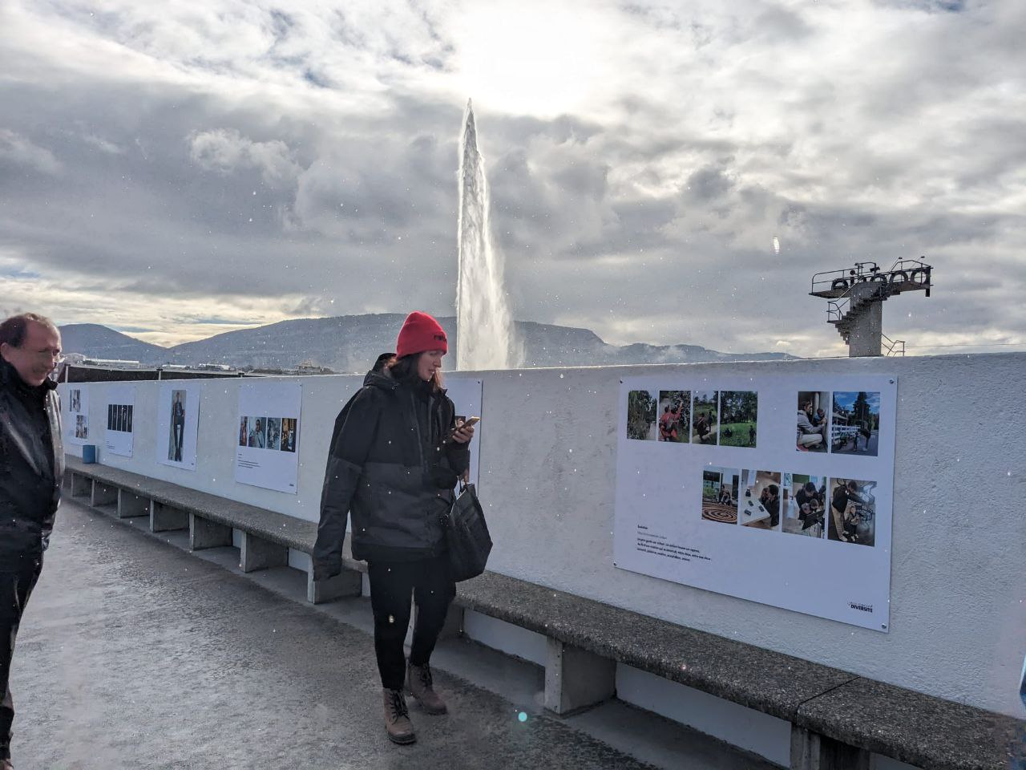
Quatre dimensions
Communauté
Horizon académique
Visite du CICR 2023-2024
Activité d’intégration sociale et de pratique de la langue
Programme de mentorat
Visite du Cern, 2024
Vernissage expo «Comprendre et combattre les préjugés, 2023

Slide 9

Le nombre de postulations est limité à trois.
Si votre candidature n’a pas été retenue à trois reprises, votre dossier ne sera pas examiné.
Conditions pour déposer le dossier de candidature:
Âge : Vous devez avoir 18 ans ou plus (au plus tard le 1er septembre 2026)
Lieu de domicile: Vous habitez dans le Canton de Genève
Durée de résidence en Suisse: Vous êtes en Suisse depuis moins de 5 ans
Permis de séjour :
  vous avez un permis N, F, B-réfugié, livret S ou un permis B regroupement familial
  OU vous êtes de nationalité suisse et revenez de l’étranger.
Admission sur dossier (1/2)

Slide 10
Formation: vous devez respecter les trois conditions suivantes :
  vous voulez étudier dans une haute école à Genève (Université de Genève, HES-SO Genève ou IHEID) ;
  Vous avez terminé l’école secondaire et avez obtenu votre diplôme;
  vous n’avez pas encore obtenu de master universitaire.
Niveau de français: Vous devez avoir un niveau de français A1 minimum.
Revenu : Vous pouvez vous inscrire si votre revenu déterminant unifié (RDU) vous autorise à demander un chèque annuel de formation (CAF).
Le RDU est calculé en fonction de votre revenu et de votre fortune.
Cette condition ne concerne pas les personnes avec permis F, F-réfugié ou B-réfugié, reçu après le 1er mai 2019.
https://www.ge.ch/beneficier-cheque-annuel-formation/conditions-obtention-cheque-annuel-formation
Adéquation de la candidature : votre parcours et vos qualifications doivent être en adéquation avec le projet de formation académique et/ou professionnel visé.
Admission sur dossier (2/2)

Slide 11
Conditions pour déposer le dossier:
Lieu de domicile:
Candidatures hors canton de Genève
Vous pouvez quand même vous inscrire si vous respectez les trois conditions suivantes :
  vous avez un permis lié à l'asile d’un autre canton que Genève (N, F, F-réfugié, B-réfugié ou livret S) ;
  votre projet de formation à Genève est soutenu financièrement avec une lettre par l’aide sociale de votre canton ;
  vous avez au moins le niveau B1 de français et/ou B2 d'anglais (selon études visées).
Formation:
Vous avez déjà un Master?
  vous avez une formation dans une profession réglementée: https://www.recognition.swiss/fr/search
Exceptions

Slide 12
Ouverture des inscriptions :
1er Février 2026 au 31 mars 2026
Sur notre site :
  https://www.unige.ch/horizon-academique/inscription
Personnes venant d’autres cantons: il faut avoir l’accord financier de l’aide social.
/!\ Il faut commencer tôt la demande
Sur concours: déposer un dossier ≠ admission

Slide 13
Préparation du dossier de candidature
Documents à préparer :
Curriculum Vitae (CV)
Copie du permis de séjour valable RECTO/VERSO
Lettre de motivation entre 300 et 500 mots
Si disponible :
Diplômes
  École secondaire et universitaire
  → Pas besoin de traduction
Copie d’un certificat de langue française
Si hors Hospice Général :
RDU: Pour obtenir votre RDU, voir page web correspondant
Si hors du canton de Genève :
Lettre de soutien financier du service d’aide social

Slide 14



Vous souhaitez commencer des études à
Vous pouvez déjà regarder les formations disponibles:
  UNIGE: YouTube
  HES-SO Genève: Brochure
  Graduate Institute: YouTube

Slide 15
1er février et 31 mars 2026 :
Dépôt des candidatures
Mars et mai 2026 :
Analyse des dossiers par HA
Juin 2026 :
Réponse à votre dossier
Processus des inscriptions :
Entretien pour mieux comprendre votre objectif académique
Début en juillet 2026
Test d’évaluation du niveau de français et/ou anglais
Début en septembre 2026

Slide 16
Votre candidature n'est pas acceptée ?
Vous pouvez refaire une demande l'année suivante (dans la limite des trois candidatures possibles).
Vous serez invité-e à une séance d'information sur les autres orientations disponibles.

Slide 17

Merci de votre attention
Questions ?
www.unige.ch/horizon-academique

